Slide 1
Části strojů
Strojní součásti

Slide 2
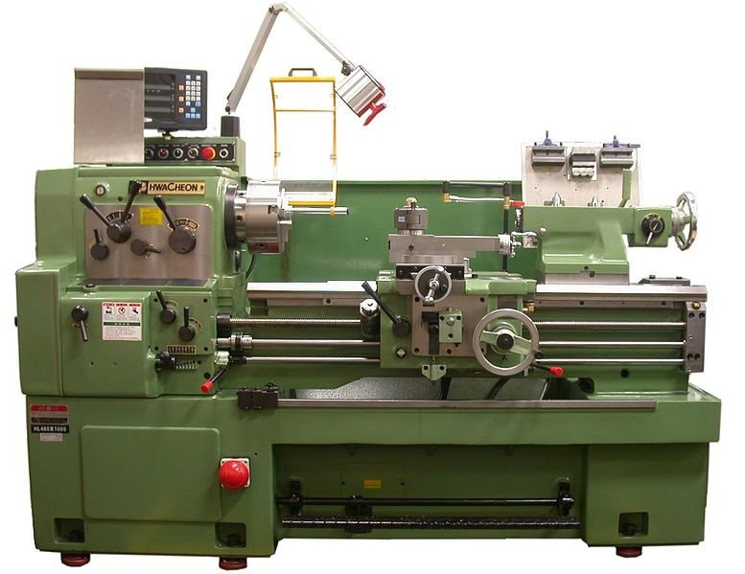
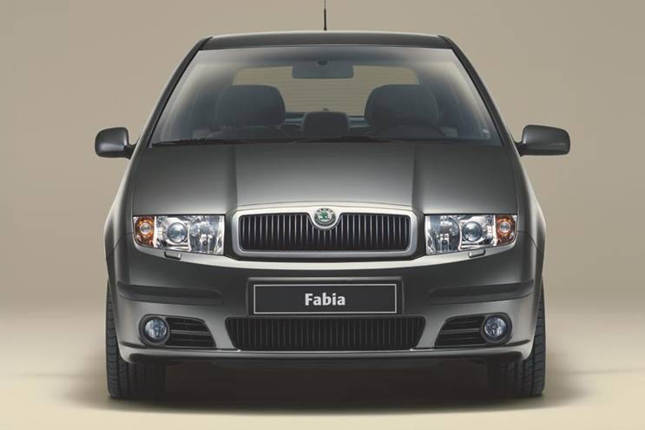
CÍLE PŘEDNÁŠKY
Seznámení studentů se základními stavebními prvky strojů a strojního zařízení – hřídele, uložení a spojky.

Slide 3
Obsah PŘEDNÁŠKY
1. Strojní součásti.
2. Hřídele a čepy.
- nosné;
- hybné.
3. Uložení
- kluzná;
-valivá.
4. Spojky
5. Příklady

Slide 4
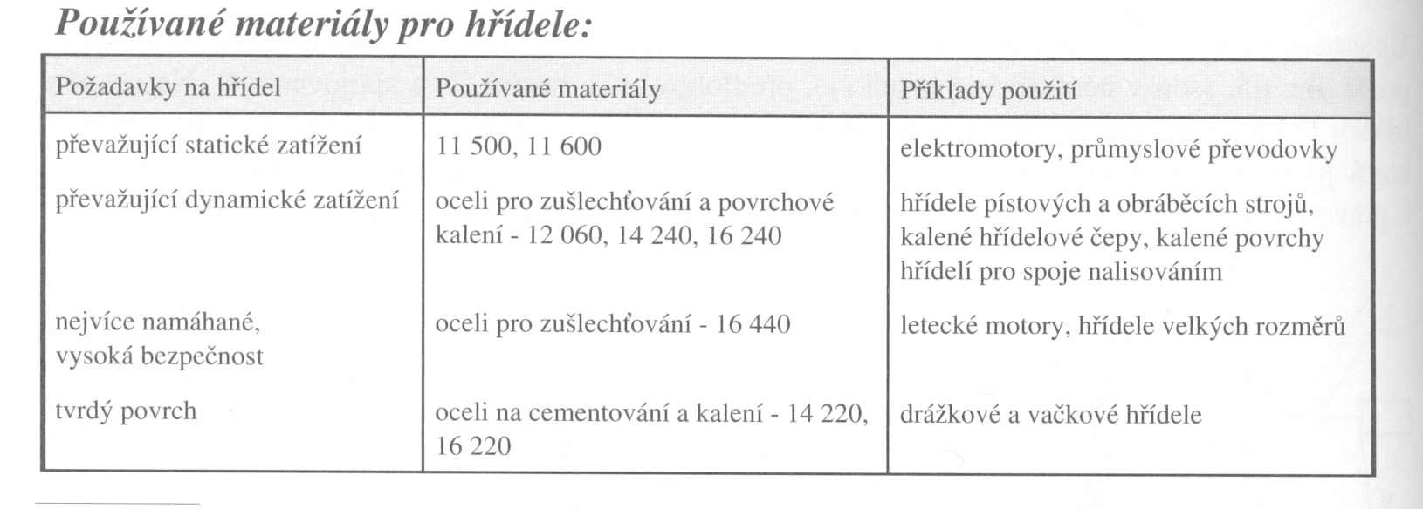
CHARAKTERISTIKA HŘÍDELŮ A ČEPŮ
Podle funkce a použití jsou hřídele:
- nosné, které jsou uloženy nepohyblivě v rámu stroje (nepřenáší kroutící moment).
- hybné, které jsou vždy otočné a slouží k přenosu otáčivého pohybu (přenáší kroutící moment).
Při návrhu hřídele je třeba přihlížet k normalizaci (pera, ložiska,..)

Slide 5
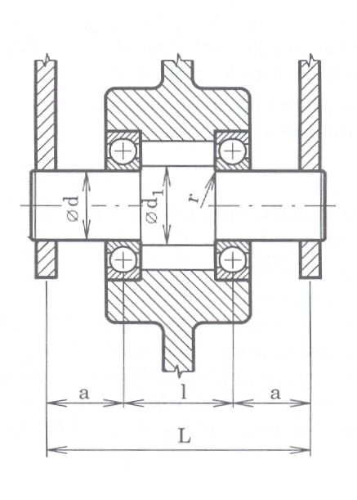
Nosné hřídele
U nosných hřídelů jsou konce
pevně ukotveny, nedochází k
otáčení hřídele – viz. např. kladka.
U náprav se uvažuje hřídel jako
nosník s převislými konci.

Slide 6
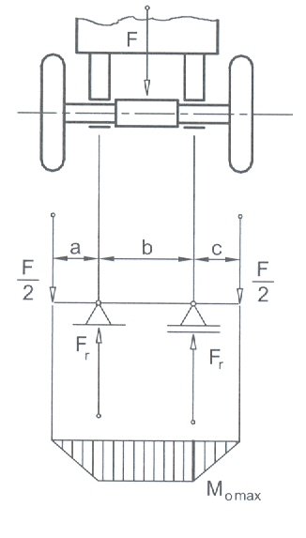
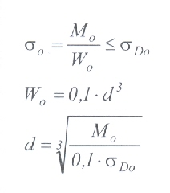
Nosné hřídele - výpočet
Při výpočtu se bere hřídel jako nosník na dvou podporách.
Nosný hřídel je namáhán na ohyb a otlačení.

Slide 7
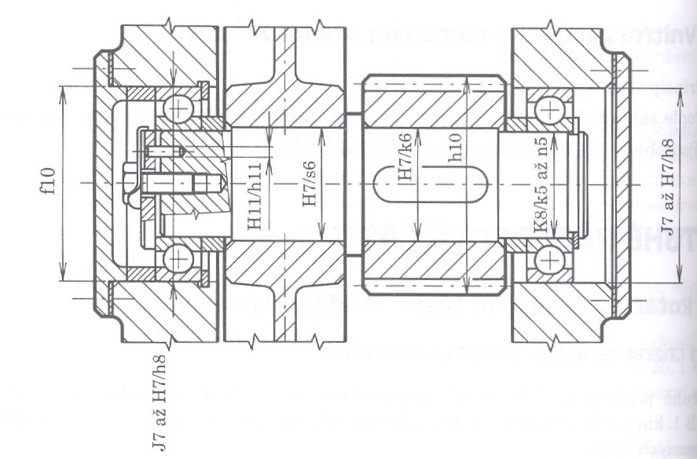
Hybné hřídele
Základní případy jednoduchých namáhání.

Slide 8
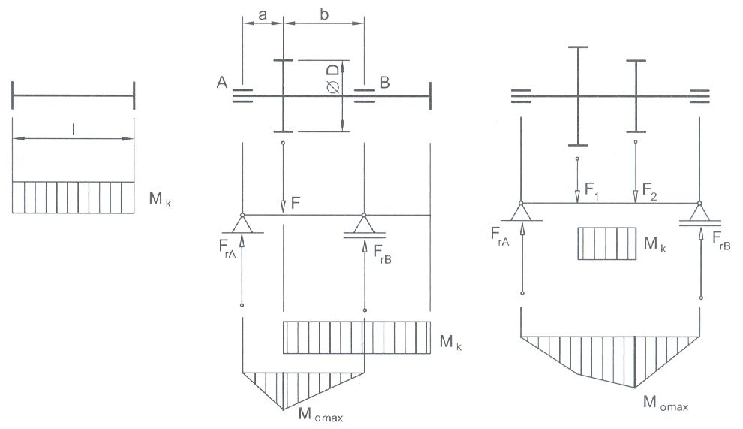
Hybné hřídele - výpočet
Hybné hřídele mohou být namáhány na krut a ohyb.

Slide 9
Otočná uložení
Otočné uložení je takové sestavení strojních částí, které umožňuje vymezit jejich vzájemnou polohu a zajistit jejich vzájemný otáčivý pohyb.
Podle schopnosti zachycovat síly mohou být uložení:
- radiální
- axiální.
Nejběžnějším způsobem uložení ve strojích a zařízeních bývá uložení s ložiskem.
Uložení může být:
- valivé (s valivými ložisky)
- kluzné (s kluznými ložisky).

Slide 10
Otočná uložení – mazání ložisek
Účel mazání:
- snížení tření a opotřebení
- snížení hlučnosti
- zvýšení korozivzdornosti
Druhy maziv:
- tuhá maziva (grafit)
- plastická maziva (vazelína, molyka)
Oba výše uvedené druhy maziv vhodné pro mazání obtížně dostupných míst.
- kapalná maziva (minerální oleje)

Slide 11
Otočná uložení – mazání ložisek
Základní charakteristikou olejů kinematická a dynamická viskozita. Platí, že viskozita klesá s rostoucí teplotou a roste s tlakem.
Součástí maziv mohou být aditiva (přísady) ke zlepšení:
- odolnosti proti stárnutí (oxidaci)
- odolnosti proti otěru
- zlepšení antikorozních vlastností
K distribuci maziva se využívá mazacích soustav (průchozí nebo oběhové).

Slide 12



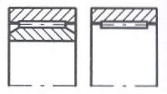
Valivá ložiska
Otočné uložení je zajištěno valivým třením pomocí valivých tělísek, která mají tvar koule, soudečku, kužele nebo jehly. Tyto valivá tělíska jsou součástí valivého ložiska.
Radiální ložiska
- kuličková, válečková, jehlová
Ložiska - jednořadá, víceřadá.

Slide 13
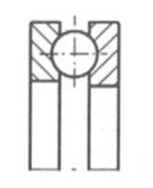

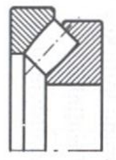
Valivá ložiska
Axiální ložiska
- kuličková soudečková
Materiál ložisek - ocel tř. 14, Cr-oceli.

Slide 14
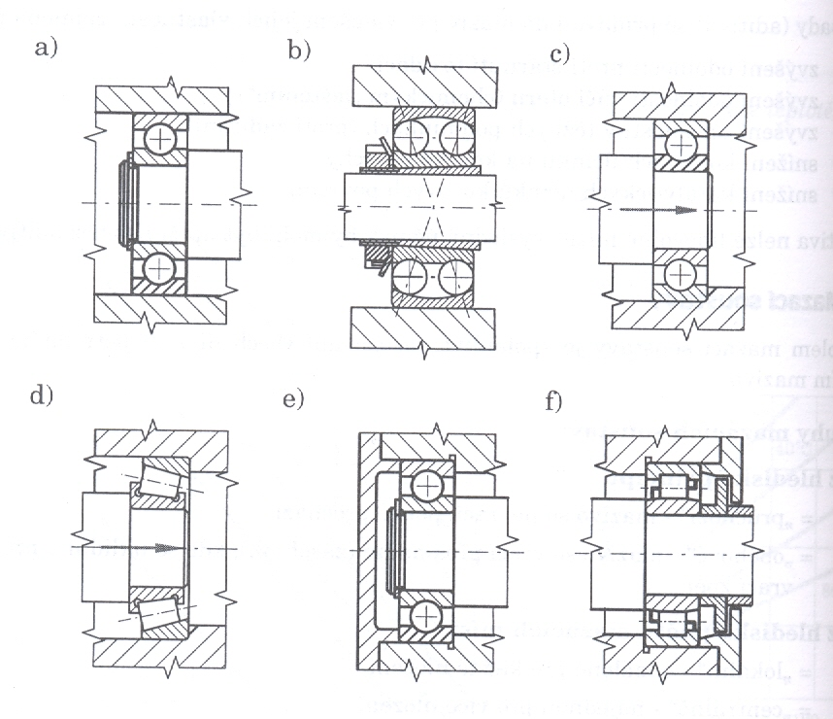
Provedení uložení s valivými ložisky
Typická provedení

Slide 15
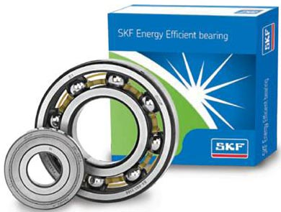
Valivá ložiska
Užitné vlastnosti :
- zachycování radiálních a axiálních sil, podle druhu ložiska
- nejsou vhodná pro zachycování rázů
- vysoká účinnost ložiska
- jednoduchá výměna
- malé nároky na údržbu (mazání)
- výroba uložení: nároky na přesnost
- ložiska normalizována
Použití ložisek: stroje a zařízení, dopravní technika.

Slide 16
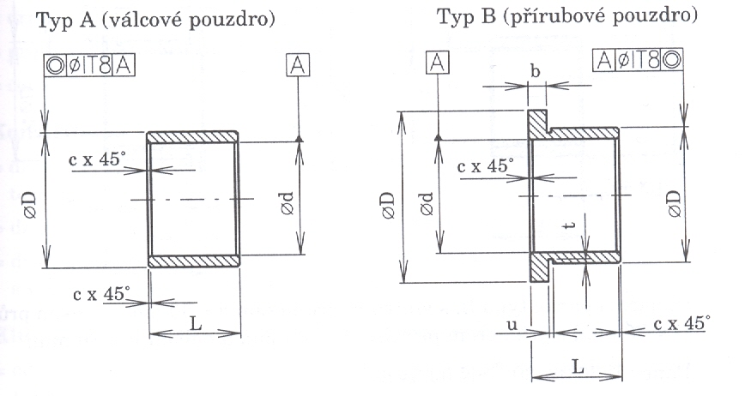
Kluzná ložiska
Kluzné uložení využívá vrstvy maziva (případně suchého tření) mezi kluznými plochami při jejich vzájemném pohybu.
Pro kluzné otočné kluzné uložení se používají kluzná ložiska.
Normalizovaná pouzdra a pánve:
- kovová pouzdra
- bimetalická pouzdra

Slide 17
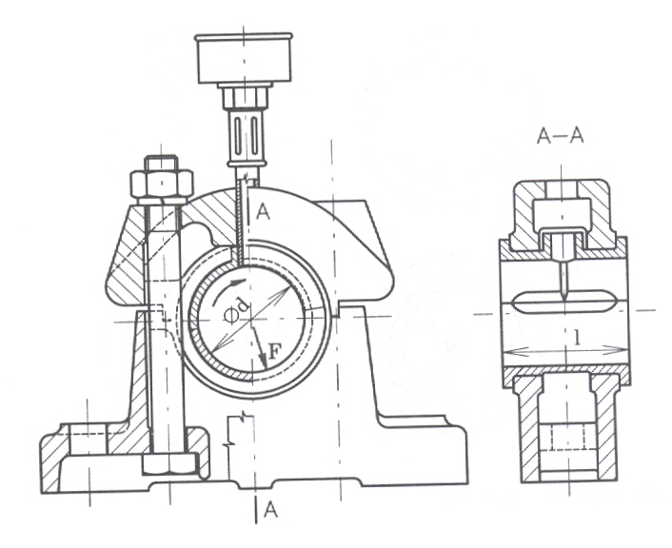
Provedení kluzného uložení
Kluzná ložiska je třeba mazat.
Typické provedení kluzného uložení s dělenou pánví.

Slide 18
Kluzná uložení
Ložiskové materiály:
- slitiny Pb-Sn (kompozice)
- slitiny Cu a Sn, Pb (bronzi)
- slitiny Al
- ocel, litina, kovy zhotovené práškovou metalurgií
- plasty
Vlastnosti ložiskových materiálů:
= odolnost proti zadírání
= únavová pevnost
= otěruvzdornost, tvrdost, korozivzdornost

Slide 19


Kluzná uložení
Užitné vlastnosti:
- vhodné k zachycování radiálních i axiálních sil
- vhodné i pro dynamické (rázové) zatěžování
- klidný a tichý chod
- dobré rozložení sil (široké pánve)
- jednoduchá demontáž
- vyšší nároky na kvalitu mazání (čistotu oleje)
- vyšší náklady na provoz a údržbu

Slide 20
Hřídelové spojky
Hřídelové spojky jsou strojní součásti, jejichž funkcí je umožnit přenos kroutícího momentu z hnací hřídele na hřídel hnanou.
Podle principu a přenosu Mk se spojky dělí na:
1) Mechanické spojky – pevné (např. kotoučové), pružné, ovládané hydraulicky, pneumaticky (zubové, třecí, ..).
2) Hydraulické spojky – s hydraulickým řízením.
3) Elektrické spojky – synchronní nebo asynchronní.
4) Magnetické spojky.
Spojky pojistné – zvláštní varianty předchozích spojek, schopné přerušit Mk při překročení povolené hodnoty.

Slide 21
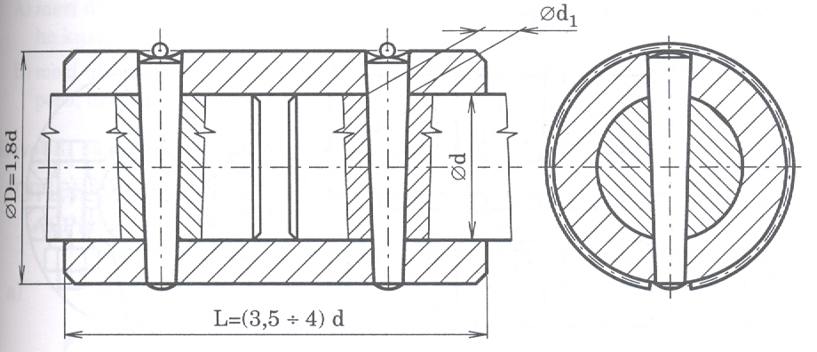
mechanické spojky pevné
Spojka trubková s kolíky – konstrukčně jednoduchá pevná spojka.

Slide 22
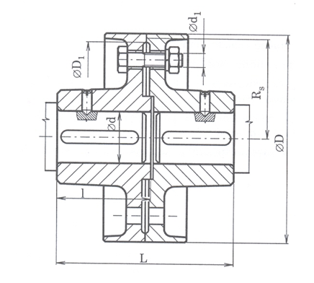
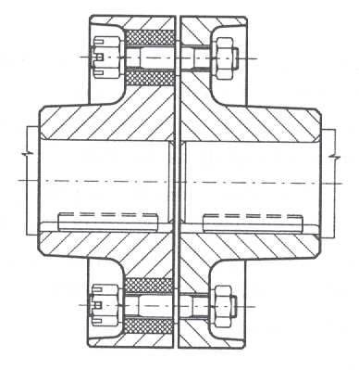
mechanické spojky pevné a pružné
Kotoučová spojka –jednoduchá spojka tvořená přírubami (obr. vlevo), varianta pružné kotoučové spojky (obr. vpravo).

Slide 23
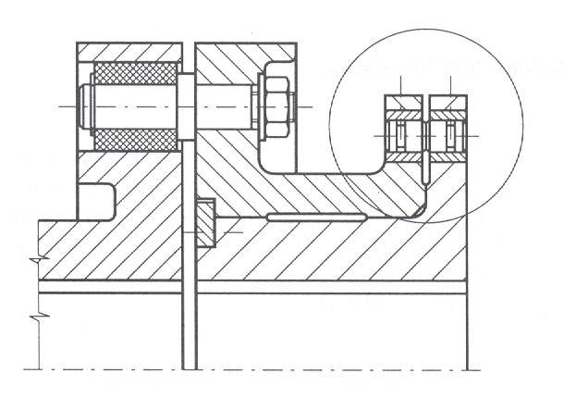
mechanické spojky pojistné
Pojistné spojky:
- s rozrušitelnými prvky
- vysmekávací
- prokluzovací
Spojka s rozrušitelnými prvky
- funkce na principu střižného kolíku (pera)
Překročením Mk dojde k přestřižení
kolíku. K novému sepnutí je třeba
kolík nahradit!

Slide 24
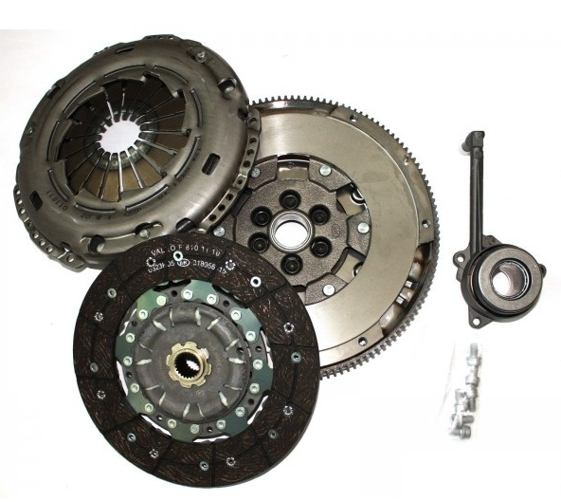
spojky
Spojky volnoběžné – na principu třecích prvků umožňujících přenos kroutícího momentu pouze v jednom smyslu otáčení.
Spojky v nejrůznějších strojích, automobilech a motocyklech (lamelová spojka),

Slide 25
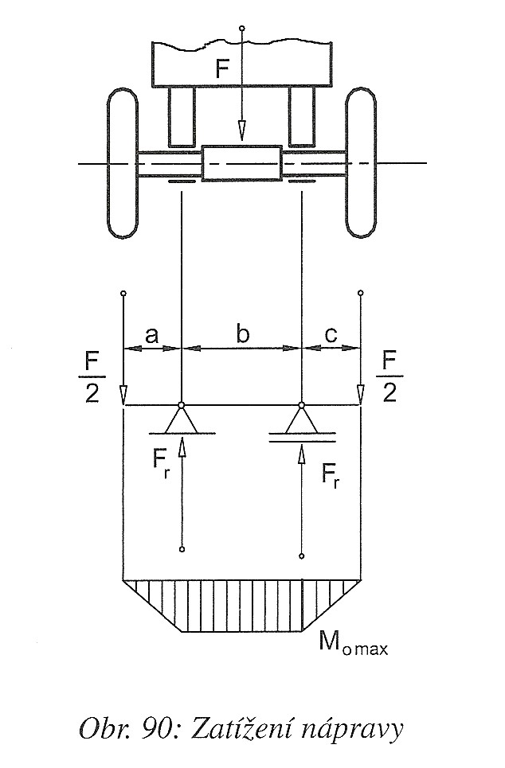
Příklady
Př.1 – Hřídel

Slide 26
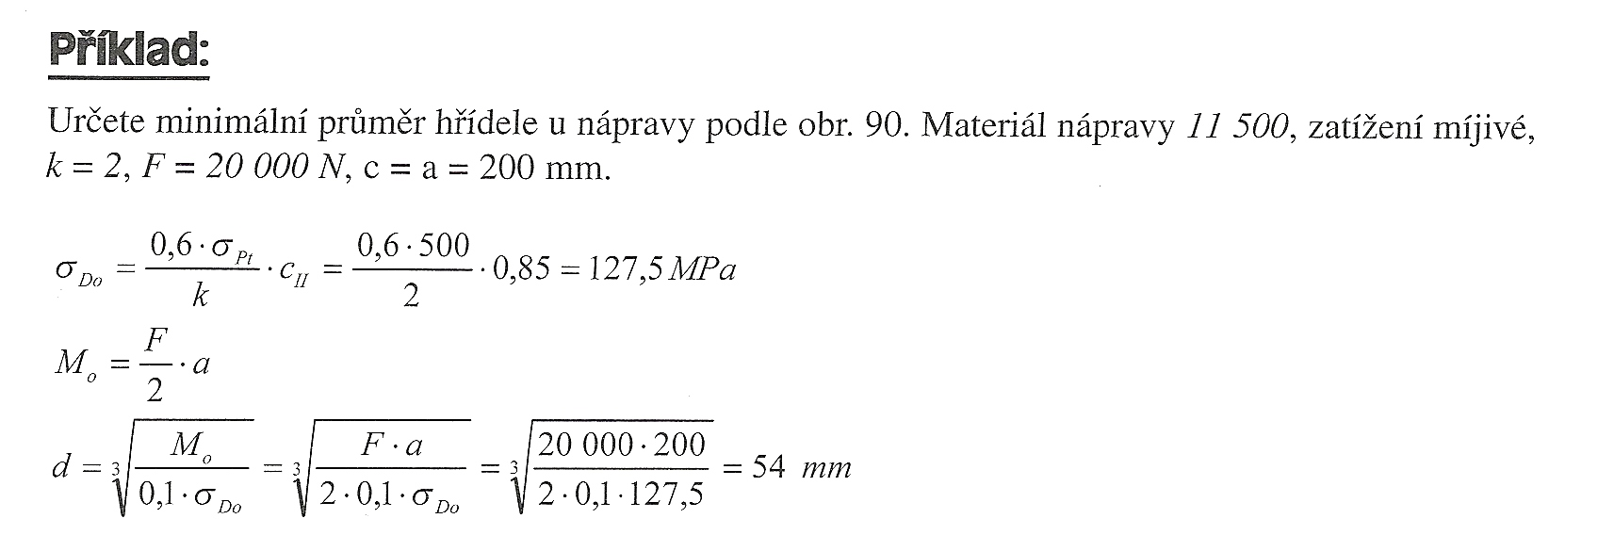
Příklady

Slide 27
Lteratura
[1] Hosnedl, S., Krátký, J. Příručka strojního inženýra 1, Computer press, 1999, 313 s.
[2] Zelený, J. Stavba strojů strojní součásti. Cpress, 2007, 157 s.
[3] Stejskal, V. a kol. Mechanika 1. ČVUT, 1998, 163 s.
[4] internet <http://www.338.vsb.cz/PDF/04HYDRO-STROJE.pdf>
[5] internet <http://www.restauratorskadilna.cz/fotoalbum.php?adresar=/opravy/projekty-konzultace/2010-parni_stroj_Skoda-Techmania >

